Slide 1
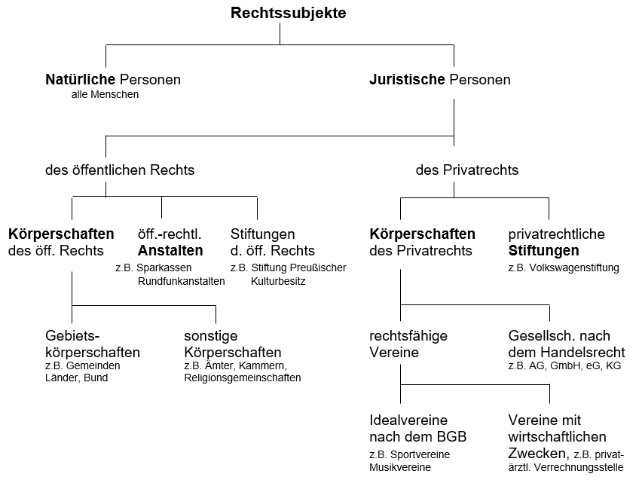

Slide 2
Das BGB regelt die Beziehungen der Bürger (natürliche Personen) und sonstigen Trägern von Rechten (juristische Personen) untereinander.
§§ 1 – 89 BGB
Natürliche Personen
natürliche Person
Natürliche Personen sind alle Menschen.
Mit Vollendung der Geburt erwirbt der Mensch die Rechtsfähigkeit (§ 1 BGB).
Das Neugeborene muss nach Austritt aus dem Mutterleib mindestens einen Atemzug getan haben.

Slide 3
Träger von Rechten…
Mit Vollendung des 18. Lebensjahres ist ein Mensch volljährig (§ 2 BGB).
Ab diesem Zeitpunkt kann er selbständig Kaufverträge abschließen und auch im Übrigen in vollem Umfang eigenverantwortlich auf allen Rechtsgebieten rechtsverbindlich handeln.
Unter Rechtsfähigkeit versteht man die Fähigkeit, Träger von Rechten und Pflichten zu sein.
Die Rechtsfähigkeit endet mit dem Tod. Auch dies war dem Gesetzgeber so selbstverständlich, dass er es nicht explizit geregelt hat.
…und Pflichten

Slide 4
Juristische Personen
Als juristische Person ( §§ 21 ff. BGB) bezeichnet man eine Personenvereinigung mit gesetzlich anerkannter Rechtsfähigkeit. Dies kann durch einen Vertrag, eine Satzung oder das Gesetz geschehen.
Es ist zwischen juristischen Personen des Privatrechts und juristische Personen des öffentlichen Rechts zu unterscheiden.
juristische Person

Slide 5
Juristische Personen des Privatrechts
Juristische Personen des Privatrechts sind Kapital- und Personenvereinigungen.
Sie werden durch ihre Organe (= Vorstand, Geschäftsführer) vertreten und erlangen ihre Rechtsfähigkeit in der Regel durch Eintragung in ein öffentliches Register (Handelsregister, Vereinsregister, Genossenschaftsregister).
Handelsregister in Berlin beim AG Charlottenburg

Slide 6
Juristische Personen des öffentlichen Rechts
Juristische Personen des öffentlichen Rechts führen hoheitliche, soziale oder auch kommunale Aufgaben aus.
Sie entstehen durch staatliche Verleihung. Zu diesen Personenvereinigungen zählen z. B. Länder, Gemeinden, IHK, Bundesbank, Universitäten usw.
Juristische

Slide 7
Juristische Personen
des Privatrechts
Juristische Personen
des öffentlichen Rechts
Aktiengesellschaft (AG),
§ 1 AktG
Kommanditgesellschaft (KG)
Gesellschaft mit beschränkter Haftung (GmbH), § 13 GmbHG
Genossenschaft, § 17 GenG
Versicherungsverein auf Gegenseitigkeit (VVaG)
Idealvereine, § 21 BGB
Wirtschaftliche Vereine,
§ 22 BGB
Stiftungen des Privatrechts, § 80 BGB
Staaten (z. B. Bund, Länder)
Gebietskörperschaften wie Gemeinden, Kreise
Anstalten wie Universitäten, FH, Rundfunkanstalten
sonstige Körperschaften
Stiftungen

Slide 8
Vereine
Vereine können die Rechtsfähigkeit erlangen
(§§ 21 ff. BGB). Sie können also klagen und verklagt werden.
Der nichtwirtschaftliche Verein erlangt die Rechtsfähigkeit mit der Eintragung in das Vereinsregister, welches beim zuständigen Amtsgericht geführt wird.
(in Berlin = AG Charlottenburg)
Wirtschaftliche Vereine (z. B. Taxizentralen, Hausbesitzerverein) erlangen die Rechtsfähigkeit durch staatliche Verleihung.
zum Beispiel Fussballverein,Tauben-züchterverein

Slide 9
Stiftungen
Die Stiftungen können mit einer Genehmigung einer zuständigen Behörde des jeweiligen Bundeslandes die Rechtsfähigkeit erlangen
(§ 80 Abs. 2 BGB).

